Slide 1
UI구현 / UI테스트 시험_가명선

Slide 2
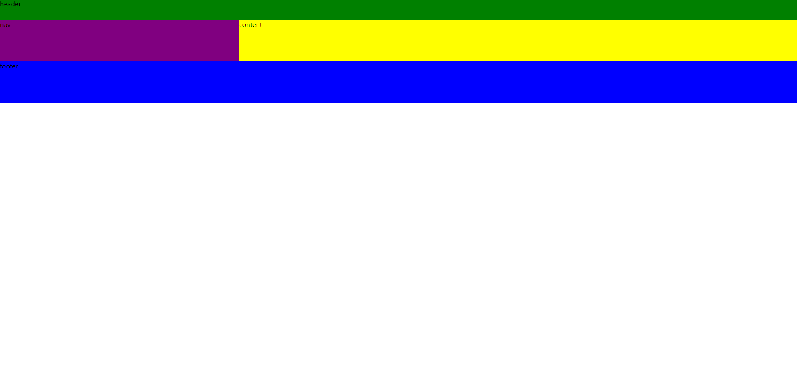
UI구현 - 문항 12 화면

Slide 3
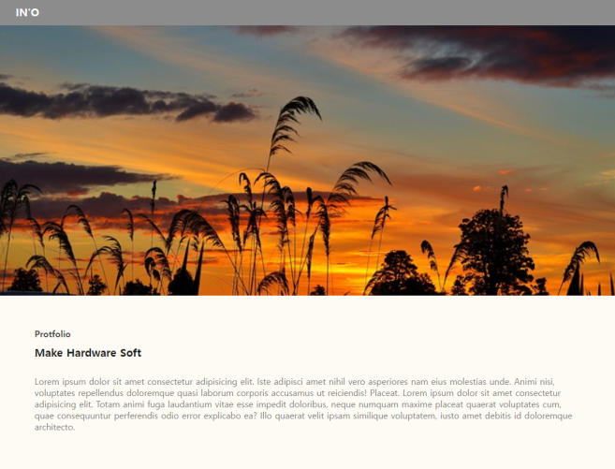
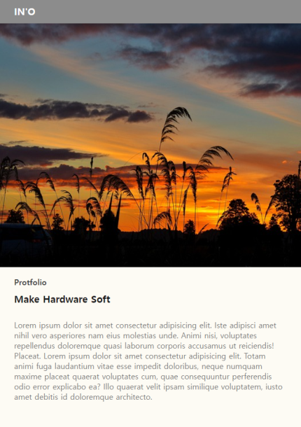


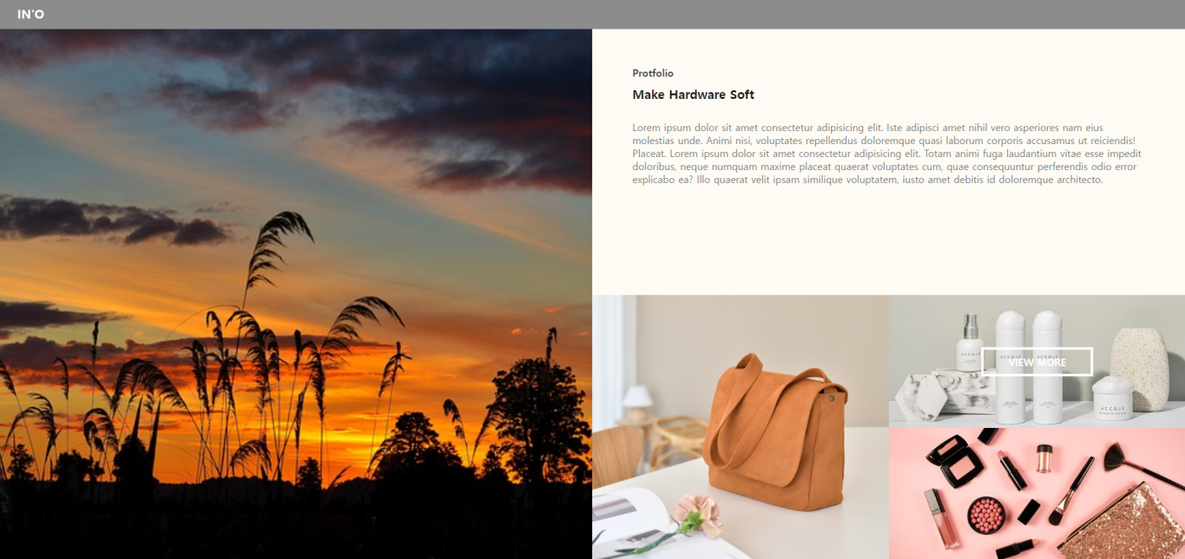

UI구현 - 문항 15 화면

Slide 4
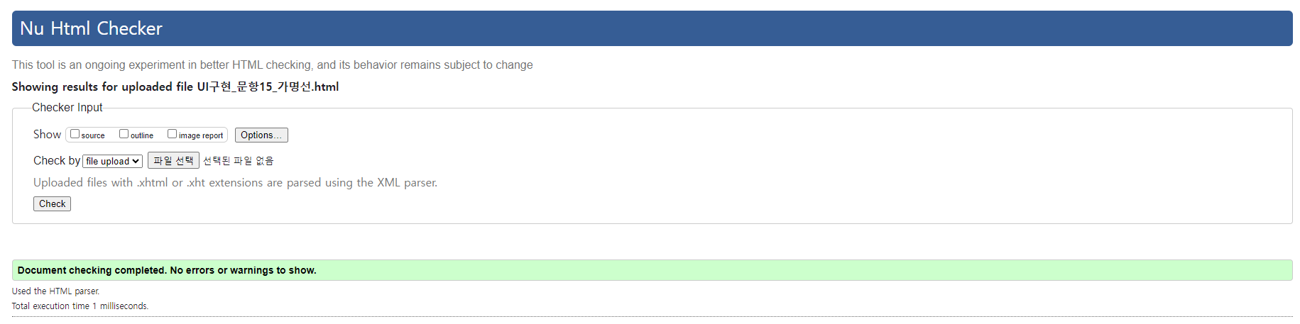
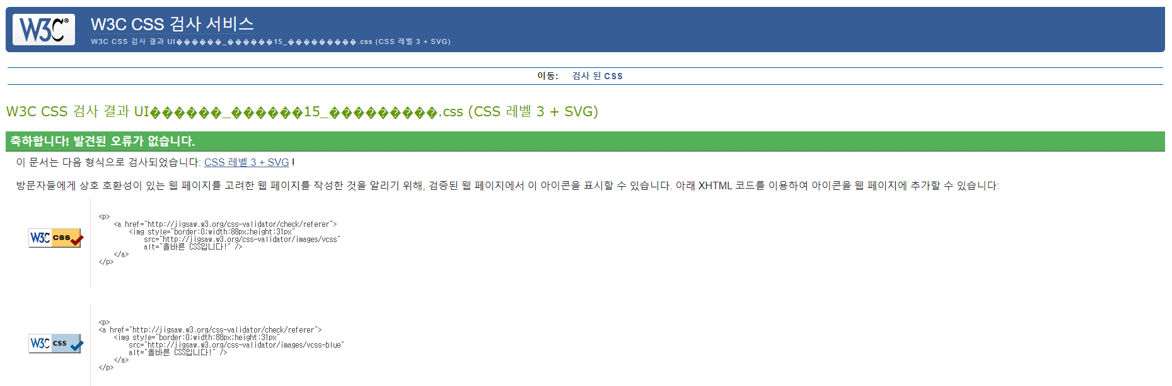
UI테스트 - 문항 10
1.
2.

